Slide 1
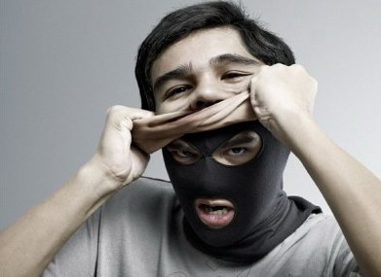

TAKTIK
DALAM GIAT’OPS INTELIJEN
Oleh : Ign.D.Putra MS.IP.MSi

Slide 2


COVERDESEPSI
MENEMUKAN INFO RAHASIA
Oleh : Ign.D.Putra M.S.IP.M.Si

Slide 3

DALAM KEGIATAN MAUPUN OPERASI INTELIJEN IDENTIK DENGAN KLANDESTIN, PENGGUNAAN TAKTIK MERUPAKAN SATU KETRAMPILAN YANG WAJIB DIMAHIRKAN OLEH SETIAP AGENT INTELIJEN KHUSUSNYA DI WILAYAH RESIKO(RAHASIA SASARAN).
TAKTIK LEBIH DIARAHKAN PADA PEMAHAMAN RANGKAIAN ANTARA STRATEGI DAN SIASAT, AGAR KEAMANAN DAN KUALITAS INFORMASI RAHASIA SESUAI TUJUAN.

Slide 4
Pemahaman Taktik, Siasat dan Strategi sering disamakan, padahal Siasat dan Strategi adalah bagian penting dari Taktik
TAKTIK
Rangkaian ketrampilan dan sinergi antara pengetahuan, performan/prilaku dan komunikasi (V-NV) dalam kesatuan aktivitas (seni peran) yang dilakukan seorang agen intelijen dilingkungan resiko Berfungsi sbg pengamanan PMO, sesuai sifat tugas klandestine (rahasia dan tertutup)

Slide 5
STRATEGI
PENJABARAN ARAH YANG AKAN DITEMPUH SATU TUJUAN ORGANISASI KEDEPAN( BARGAS).
DILAKUKAN SAAT DIMANA KITA MEMUTUSKAN APA YANG HARUS DI KERJAKAN,
MENGERJAKAN SESUATU DENGAN BENAR (DOING THE RIGHT THINGS),
artinya strategi merupakan faktor terpenting dalam proses perencanaan. Strategi memiliki sifat-sifat penting untuk mewujudkan tujuan yang akan dicapai melalui cara-cara yang direncanakan secara rahasia

Slide 6
SIASAT
KETRAMPILAN SENI PERAN,
TIPU MUSLIHAT(GUT FEELING COUNTER),
EKSPLOITASI KECERDIKAN AKAL,
CONTOH SAAT PELAKSANAN “NGOBROL INTELIJEN”
ketrampilan merencanakan secara sistematis dalam mengatur strategi komunikasi melalui cara-cara yang tidak dapat diduga atau diketahui oleh sumber baket pada saat percakapan rahasia dilakukan(ELICITING).

Slide 7
KEGAGALAN
STRATEGI DAN SIASAT

Slide 8
FUNGSI TAKTIK
DALAM KEBERHASILAN GIAT’OPS INTELIJEN
MENYEMPURNAKAN TEKNIK
MEMUDAHKAN AKSES
MENGAMANKAN :
a. PERSONIL,
b. MISI,
c. ORGANISASI

Slide 9


TANTANGAN KUALITAS SDM
KARAKTER INTELIJEN
Ign.D.Putra M.S.IP.M.Si
Lembang, 26 Oktober 2018

Slide 10
4 INTELLIGENCE &
PERUNTUKANNYA
Kecerdasan Manusia
SELF INTELLIGENCE ABILITY (SIA)
Kecerdasan pribadi untuk kepentingan individu
SOCIETY INTELLIGENCE ABILITY(ScIA)
Kecerdasan sosial(mahluk sosial) untuk kepentingan pribadi
MANAGEMENT INTELLIGENCE ABILITY(MnIA)
Kecerdasan mengelola kesuksesn kehidupan untuk kepentingan pribadi
STATE INTELLIGENCE ABILITY (StIA)
Kecerdasan sebagai warga negara(abdi negara) untuk kepentingan negara

Slide 11
KEGAGALAN
STRATEGI DAN SIASAT

Slide 12
FUNGSI TAKTIK
DALAM KEBERHASILAN GIAT’OPS INTELIJEN
MENYEMPURNAKAN TEKNIK
MEMUDAHKAN AKSES
MENGAMANKAN :
a. PERSONIL,
b. MISI,
c. ORGANISASI

Slide 13
TAKTIK
(SENI AKTING)
Acting (peran) berasal dari kata “to act” yang artinya “beraksi”. Yaitu perpaduan antara
Atraksi fisikal (tubuh),
Intelektual (analisis karakter dan komunikasi) Spiritual (transformasi jiwa)
AIS

Slide 14
MARI KOMENTARI
AKTOR KITA BERIKUT INI
( AIS )

Slide 15
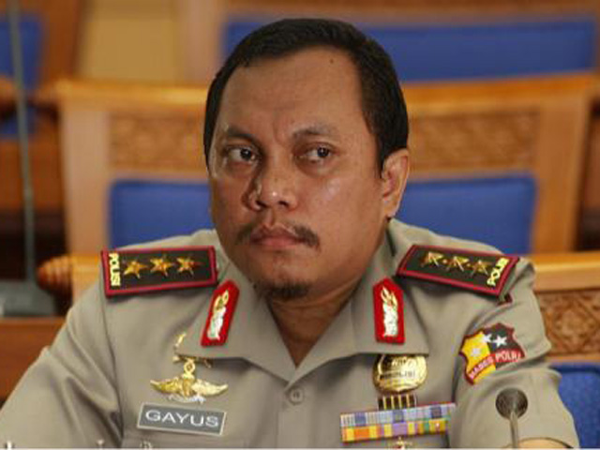
Atraksi fisikal (tubuh), Intelektual (analisis karakter) dan Spiritual (transformasi jiwa)-(AIS)

Slide 16
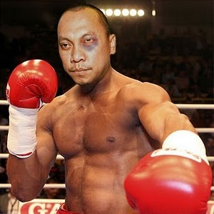
Atraksi fisikal (tubuh), Intelektual (analisis karakter) dan Spiritual (transformasi jiwa)-(AIS)

Slide 17
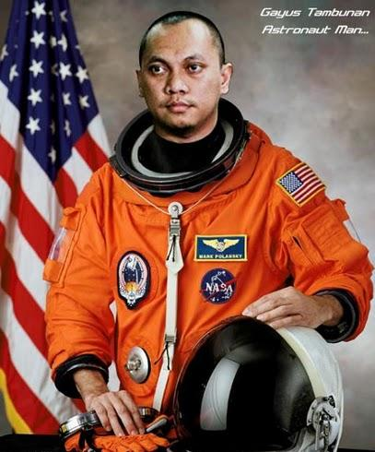
Atraksi fisikal (tubuh), Intelektual (analisis karakter) dan Spiritual (transformasi jiwa)-(AIS)

Slide 18
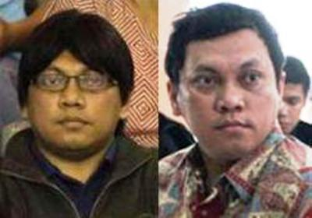
Atraksi fisikal (tubuh), Intelektual (analisis karakter) dan Spiritual (transformasi jiwa)-(AIS)

Slide 19
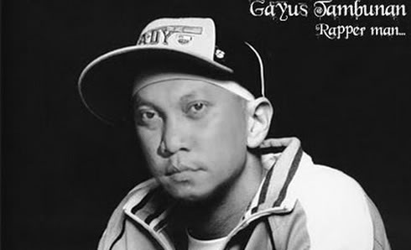
Atraksi fisikal (tubuh), Intelektual (analisis karakter) dan Spiritual (transformasi jiwa)-(AIS)

Slide 20
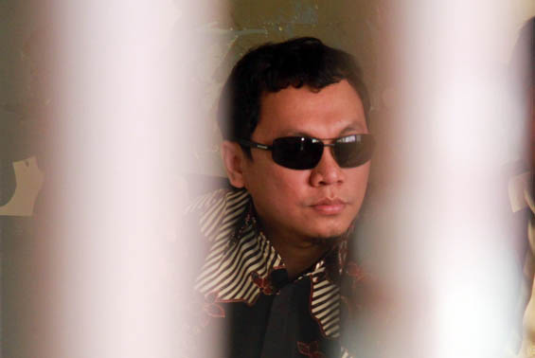
Atraksi fisikal (tubuh), Intelektual (analisis karakter) dan Spiritual (transformasi jiwa)-(AIS)

Slide 21
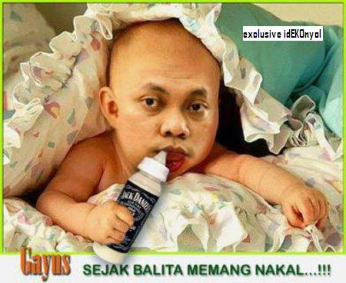

(AIS)
Bersifat TALENTA

